Slide 1
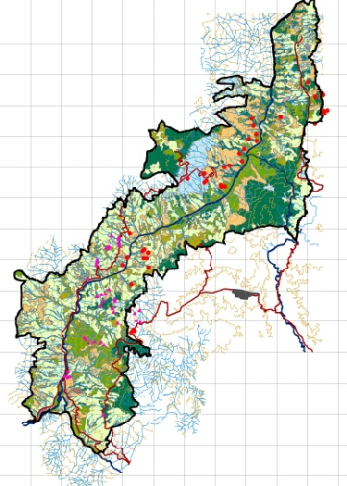
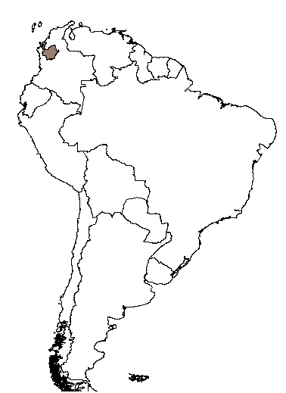
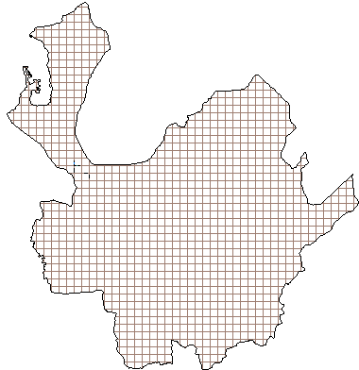
Colombia
Área de estudio
Anori
Amalfi
Suramérica
Departamento de Antioquia

